Slide 1
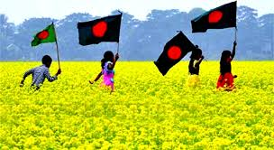
আজকের পাঠে সবাইকে স্বাগতম

Slide 2
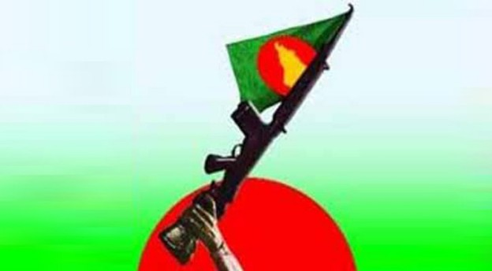
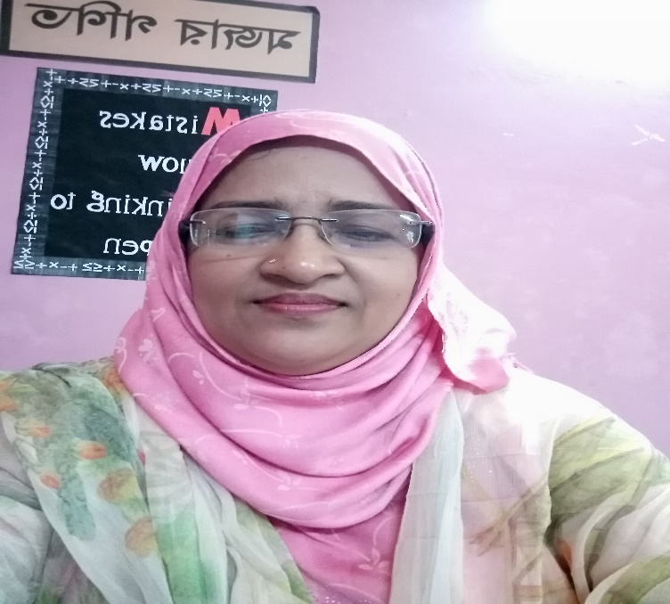
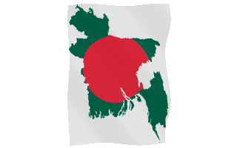
শিক্ষক পরিচিতি
খাদিজা নাসরীন
সহকারী শিক্ষক
বালুয়াকান্দি সরকারী প্রাথমিক বিদ্যালয়
রায়পুরা,নরসিংদী।

Slide 3
পাঠ পরিচিতি
শ্রেণীঃ পঞ্চম
বিষয়ঃবাংলাদেশ ও বিশ্ব পরিচয়
অধ্যায়ঃ ১

Slide 4
শিখনফল
১৪.২.২। বাংলাদেশের স্বাধীনতা যুদ্ধে মুক্তিযোদ্ধাদের(নারী মুক্তিযোদ্ধাসহ) অবদান বর্ণনা করতে পারবে।

Slide 5
এসো একটি ভিডিও দেখি

Slide 6
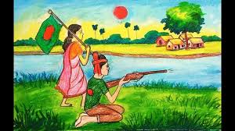
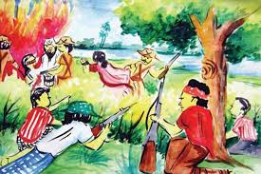
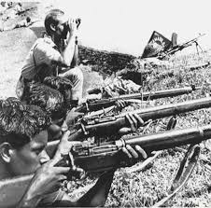
এসো কিছু ছবি দেখি
যে সকল নারী মুক্তিযুদ্ধে অংশগ্রহণ করেন তাঁদের বীরাঙ্গনা বলা হয়।

Slide 7
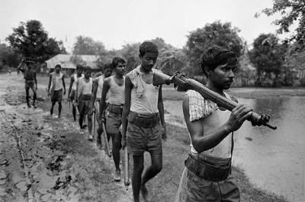
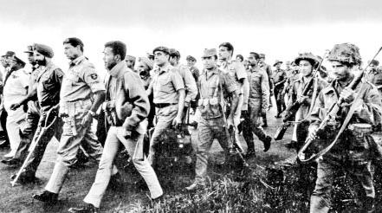
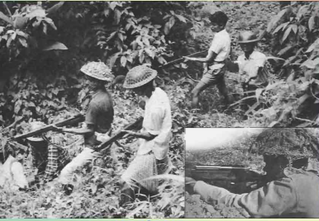
যৌথবাহিনী

Slide 8
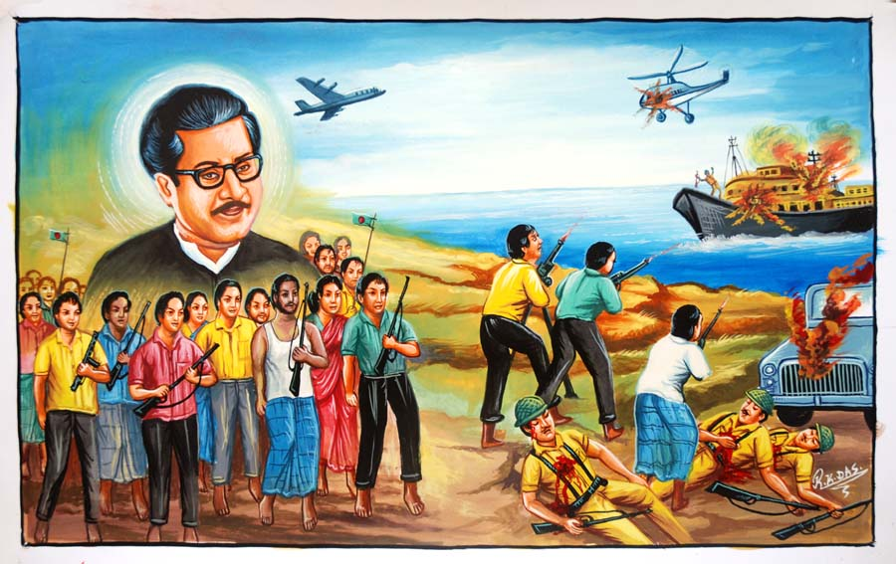
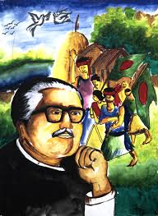
আজকের পাঠ
আমাদের
মুক্তিযুদ্ধ

Slide 9
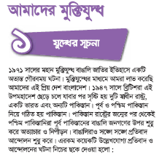

Slide 10
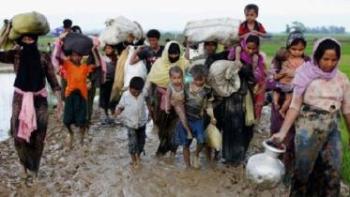
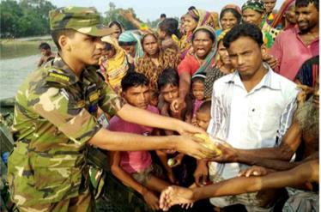
আরো দুইটি ছবি দেখ ও চিন্তা করে বল
আমরা দেখতে পাচ্ছি, যুদ্ধ চলাকালীন সময়ে শরনার্থীরা দল বেঁধে ভারত যাচ্ছে।ভারত আমাদের খাদ্য,বস্ত্র ও আশ্রয় দিয়ে সাহায্য করে।

Slide 11
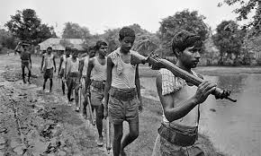
নিচের ছবিতে আমরা দেখতে পাচ্ছি নারীরাও যুদ্ধে অংশগ্রহণ করেছেন।

Slide 12
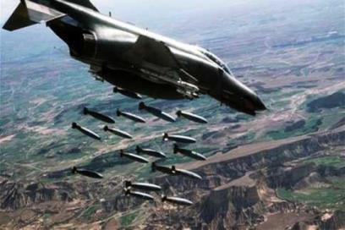
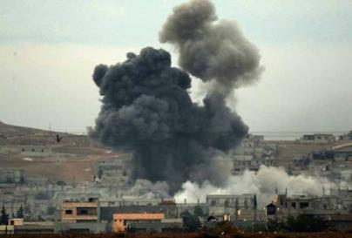
এসো দুইটি ছবি দেখি।
১৯৭১ সালের ৩রা ডিসেম্বর পাকিস্তান ভারত আক্রমণ করলে যৌথবাহিনী একযোগে স্থল, নৌ ও আকাশপথে তীব্রভাবে পাল্টা আক্রমণ করে।

Slide 13
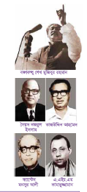
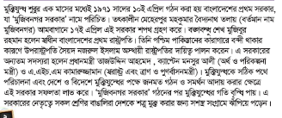
মুজিবনগর সরকার

Slide 14
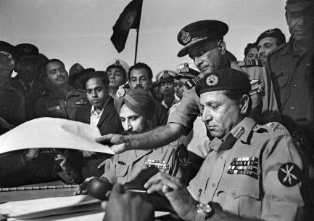
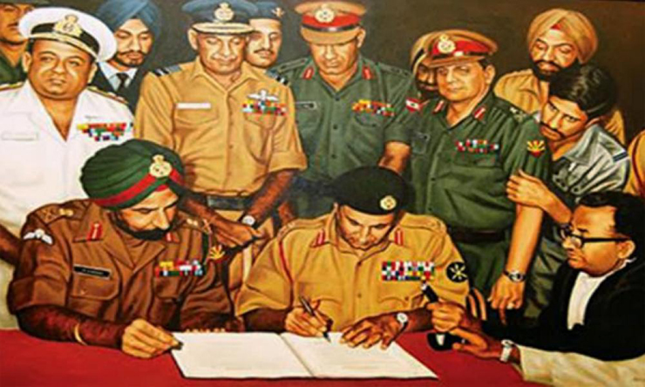
ছবি দুইটিতে কী দেখতে পাচ্ছ?
১৯৭১ সালের ১৬ই ডিসেম্বর ঢাকার রেসকোর্স ময়দানে যৌথবাহিনীর পক্ষে লেফটেন্যান্ট জেনারেল জগজিত সিং অরোরা এবং পাকিস্তানের পক্ষে লেফটেন্যান্ট জেনারেল নিয়াজি আত্মসমর্পণ দলিলে স্বাক্ষর করেন।

Slide 15
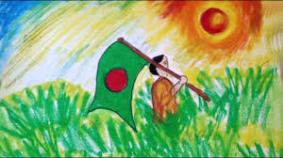
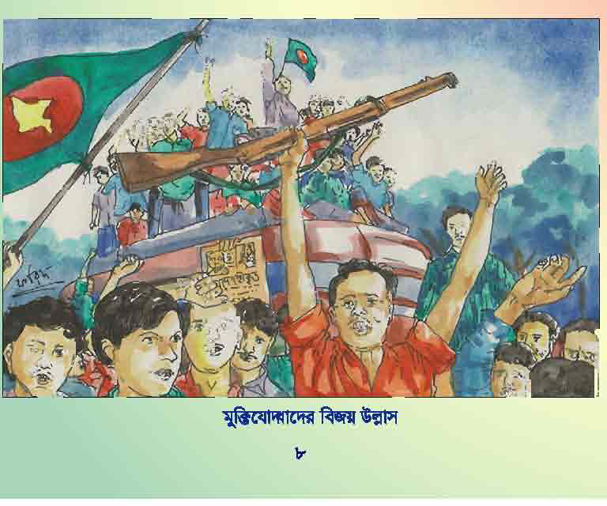
দীর্ঘ নয়মাস রক্তক্ষয়ী যুদ্ধের পর বাংলাদেশ বিজয় লাভ করে এবং একটি স্বাধীন দেশ হিসেবে আত্মপ্রকাশ করে।

Slide 16
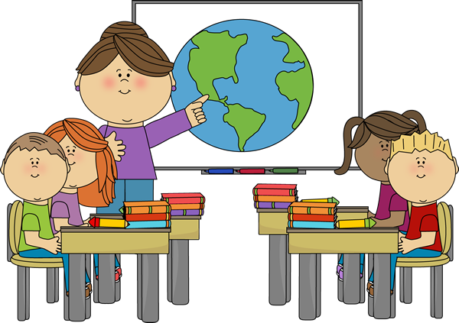
আদর্শ পাঠ

Slide 17
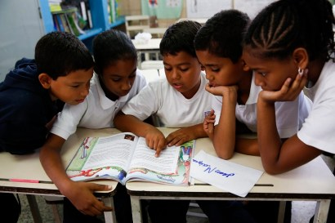
দলীয় কাজ
যুদ্ধ চলাকালীন সময়ে মুজিব নগর সরকারের ভূমিকা বর্ণনা কর?

Slide 18
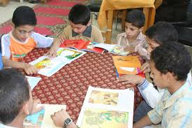
জোড়ায় কাজ
কতসালে আমাদের মুক্তিযুদ্ধ শুরু হয়?
মুক্তিযুদ্ধে কারা অংশ নেন?
বাংলাদেশ তখন কি নামে পরিচিত ছিল?
বীরাঙ্গনা কাদের বলা হয়?

Slide 19
মূল্যায়ন
১। যৌথবাহিনী কখন গঠন করা হয়?
২। কত তারিখে পাকিস্তান ভারত আক্রমণ করে?
৩। ভারত থেকে বাংলাদেশের জন্য সহায়তা পাঠিয়েছিলেন কে?
৪। পাকিস্তানি বাহিনী কেন আত্মসমর্পণ করেন?

Slide 20
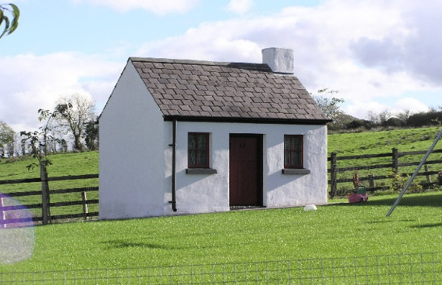
বাড়ির কাজ
পাকিস্তানি হানাদার বাহিনীর আত্মসমর্পণ আমাদের জাতীয় জীবনে তাৎপর্যপূর্ণ কেন লিখে নিয়ে আসবে?

Slide 21
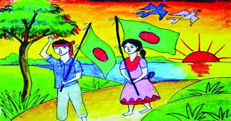
ধন্যবাদ

